Slide 1
O stilu...
stil – način izražavanja, prepoznatljivost svega; značajke po kojima se nešto razlikuje od nečeg drugog
stil u umjetnosti – sve karakteristike koje pripadaju nekom umjetniku, umjetničkoj školi ili razdoblju
stil u glazbi – način na koji skladatelj povezuje sastavnice glazbenog djela: melodiju, ritam, harmoniju, dinamiku, slog, oblik – u jedinstveno glazbeno djelo
prema stilu skladanja možemo prepoznati kojem skladatelju, školi, narodu ili povijesnom razdoblju neka skladba pripada, čak i kada ne znamo njezin naziv

Slide 2
Pregled stilskih razdoblja
sve umjetnosti se tokom vremena mijenjaju, pa ih s obzirom na promjene u stilu dijelimo na:
Stari vijek i antika = do 5. stoljeća
Srednji vijek = 476. – 1430. godina
Renesansa = 1430. – 1600. godina
Barok = 1600. – 1750. godina
Bečka klasika = 1750. – 1820. godina
Romantizam = 1820. – 1900. godina
Glazba 20. stoljeća = 1900. –
sada

Slide 3
Stari vijek
glazba je stara koliko i ljudski rod, ali o njoj nemamo pisani trag
prema glazbi današnjih plemena možemo pretpostaviti kako je zvučala pretpovijesna glazba

Slide 4
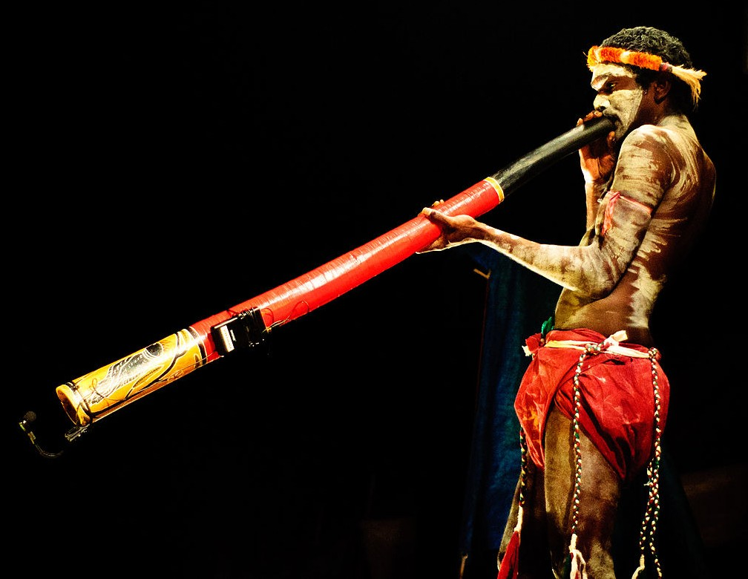
Prepoznajete li pleme i instrument?

Slide 5
♪ Green Brog
Australija, Aboridžini
glas, štapići, diđeridu
https://www.youtube.com/watch?v=wg4cSbBI2nM

Slide 8
♪ Ples trave, Indijanci
panova frula
glazbu su posvećivali bogovima prirode
https://www.youtube.com/watch?v=pj5P5KltqTg

Slide 9
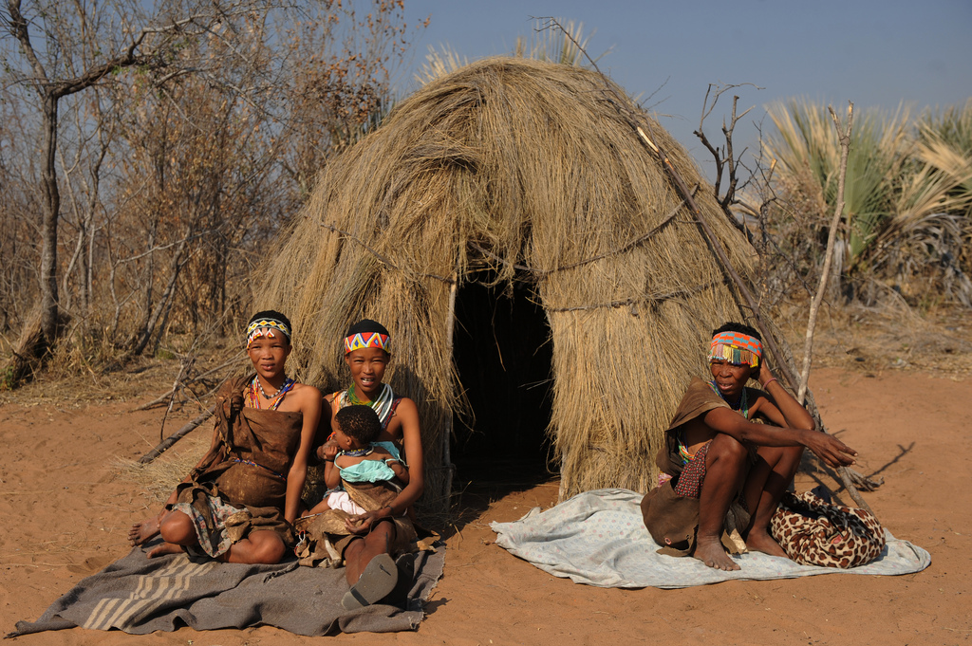

Slide 10
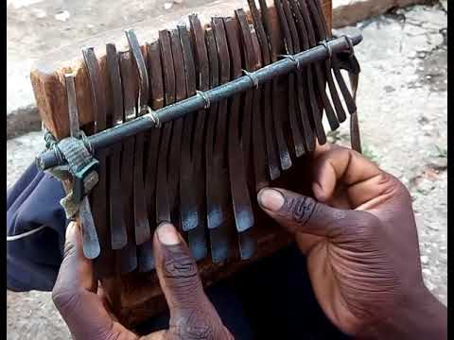
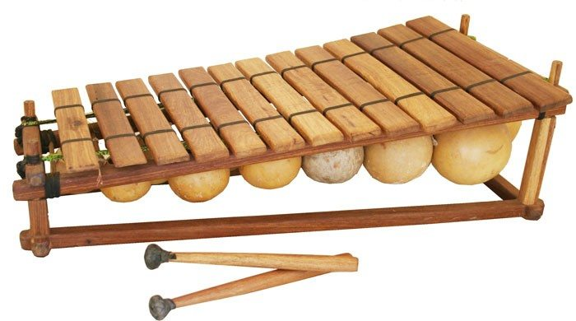
Đembe, balafon, mbira

Slide 11
♪ afrička tradicijska glazba – udaraljke balafon i đembe
https://www.youtube.com/watch?v=LOS0kA_O6IQ

Slide 12
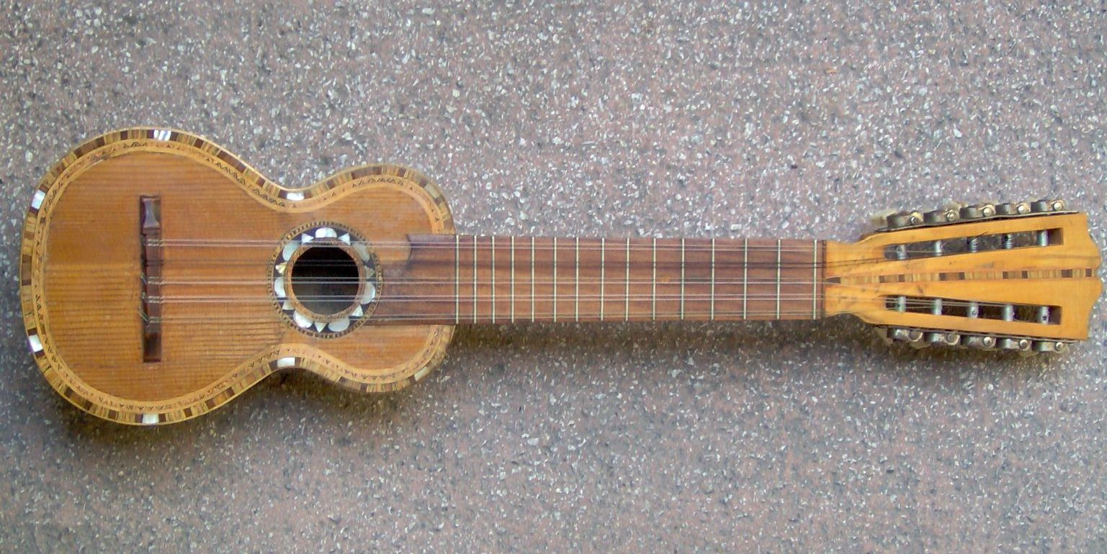
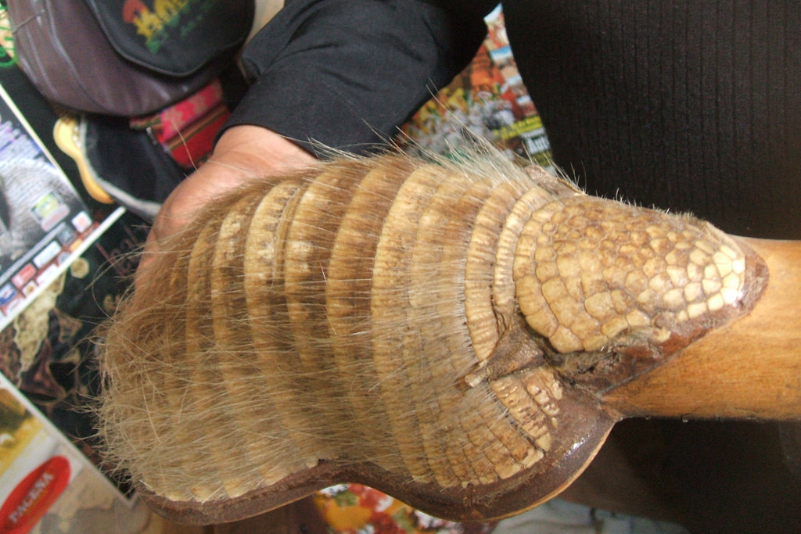

Slide 13
♪ El condor pasa, Peru – Južna Amerika
panova frula, charango
https://www.youtube.com/watch?v=lt9A80DKGRw

Slide 14
funkcija glazbe u plemenima: za lov, za dozivanje, kao uspavanka, u magijske svrhe (rituali)
o glazbi starog Egipta, Mezopotamije, Izraela, Kine, Japana i Indije doznajemo preko pisanih i likovnih djela
Egipat – vrhovno božanstvo Amon Ra, sluša pjevača koji svira harfu; harfa i lutnja najrasprostranjeniji instrumenti u starom Egiptu

Slide 15
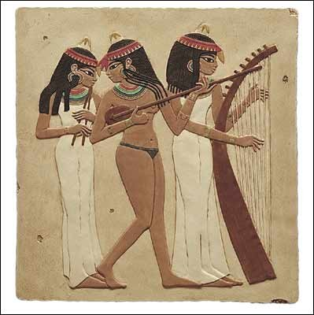

Slide 16
robovlasnički društveni poredak → sačuvani su samo podaci o glazbi vladarske klase
dvor i hram imali su glazbu kao sastavni dio ceremonija te za zabavu
u Bibliji imamo zapis o smirujućem, terapeutskom učinku glazbe

